Slide 1
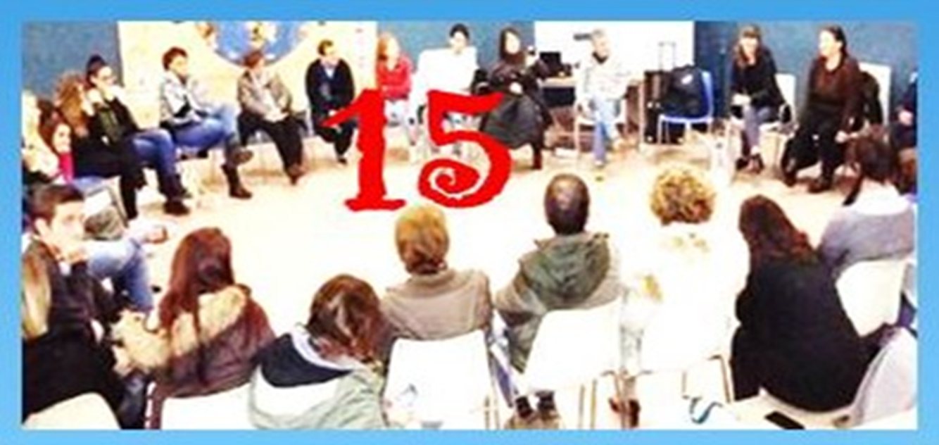
come mantenere costante nel tempo la frequenza delle famiglie al Club ?
Interclub per i 15 anni del
Club Alcologico Territoriale
“La scelta” – ACAT Grosseto Nord 14.9.2017
Giuseppe Corlito, Servitore Insegnante Club “Carrari-Pace”

Slide 2
Un paio di considerazioni sui dati
Secondo la Banca dati nazionale i cosiddetti “casi difficili” o meglio le famiglie con problemi “complessi” in media abbandonano il Club nel primo anno di frequenza (in particolare quelle con membri giovani)
In media la maggior parte delle famiglie lascia il Club al terzo anno di frequenza
Vedi G. Corlito (a cura di), Alcologia e salute mentale, Erickson, 2006

Slide 3
RAGGIUNGERE L’ASTINENZA
La frequenza costante del Club prolungata nel tempo è l'unico modo per rimanere astinenti dall'alcol.
Quando l'intera famiglia riesce ad astenersi dal consumo di alcol, l’astinenza è un obbiettivo relativamente facile da raggiungere, ciò accade di solito nel primo anno di frequenza al Club (65-80% dei casi)
Vedi “Studio VALCAT” (VALutazione CAT) G. Corlito et al., 2014

Slide 4
OLTRE L’ASTINENZA
Si può raggiungere la “fase secca” del ciclo vitale della famiglia con problemi con l'alcol, cioè l'astinenza dalle bevande alcoliche, mentre restano gli altri problemi comportamentali e soprattutto relazionali.
Ad esempio può continuare ad esserci il silenzio come modalità di comunicazione principale, le incomprensioni o peggio i litigi, la mancanza di responsabilità di un membro della famiglia (chi assume l'alcol di solito o i figli) e l'eccessiva responsabilizzazione di altri.
Vedi il “Manuale per la crescita dei Club”, 2016

Slide 5
I PROBLEMI RELAZIONALI
Di solito la soluzione dei problemi relazionali implica una frequenza molto più lunga e spesso è da essi che riparte la ricaduta “secca”, cioè il ritorno al comportamento precedente, e “umida” con il ritorno al bere alcol.
L'uso dell'alcol è sempre un problema relazionale, è un problema di tipo comportamentale che dura nel tempo, trova nelle difficoltà relazionali la sua origine e provoca a sua volta problemi relazionali che lo mantengono nel tempo.
È UN CIRCOLO VIZIOSO

Slide 6
DALL’ASTINENZA ALLA SOBRIETÀ
Il cosiddetto “bevitore umido”, cioè il membro della famiglia che beve, può in maniera relativamente facile cessare di assumere le bevande alcoliche: per Hudolin egli è la parte “mobile” e “intelligente”della famiglia.
Se le relazioni familiari non cambiano intorno, cosa che definiamo “il percorso dall'astinenza alla sobrietà”, chi beve non ha alcuna convenienza nel mantenere l'astinenza e ritorna al comportamento precedente.

Slide 7
I BEVITORI “SECCHI” (O FAMILIARI ?)
I “bevitori secchi” della famiglia, cioè i membri che non bevono o che bevono “poco”, con quote di rabbia ed aggressività elevate verso chi assume alcol, fanno grande fatica a cambiare il loro comportamento e stentano a capire perché devono cambiare anche loro lo stile di vita alcolcorrelato, quando il problema per loro è individuale, di chi beve.
Non capiscono il circolo vizioso in cui si trova la loro famiglia ed hanno difficoltà a cambiare. È molto più facile dire agli altri di cambiare il comportamento socialmente accettato, lo stile di vita, che non cambiare il proprio.
SOLO CAMBIANDO IL NOSTRO COMPORTAMENTO POSSIAMO OTTENERE IL CAMBIAMENTO DEGLI ALTRI.

Slide 8
LA SOBRIETà
Per ottenere il comportamento sobrio, cioè un miglioramento stabile della condotta alcolcorrelata e degli altri stili di vita dannosi, è necessario un tempo molto lungo di frequenza al Club.
Per ottenere il risultato la frequenza del Club deve essere molto prolungata e di fatto, siccome la crescita e la maturazione è un processo continuo, tale frequenza non finisce mai.

Slide 9
CAUSALITÀ CIRCOLARE (FEEDBACK)
La frequenza costante e prolungata del Club serve non solo a smettere di bere alcolici, ma a cambiare le relazioni familiari che auto-mantengono la condotta alcol-correlata.
Siamo di fronte ad una classica “causalità circolare”, quella per cui i comportamenti negativi (ma anche positivi) si auto-mantengono: ad es. termostato (feed-back)

Slide 10
IL COMPORTAMENTO SOBRIO
È difficile cambiare i comportamenti che auto-mantengono la condotta alcol-correlata e quindi per ottenere il comportamento sobrio, cioè un miglioramento stabile della condotta alcol-correlata e degli altri stili di vita dannosi, è necessario un tempo molto lungo di frequenza al Club, in particolar modo quando l'uso dell'alcol è durato molto tempo e affonda le sue radici in una cultura familiare, sostenuta da quella sociale.

Slide 11
OTTENERE IL CAMBIAMENTO
Non solo è necessario modificare il comportamento individuale,
ma anche il comportamento familiare
e il comportamento sociale, cioè la cultura dominante o anche la spiritualità antropologica dominante, perché si ottenga almeno che la libertà di non bere sia tutelata quanto quella di bere (come si può leggere nella Carta Europea sull’Alcol di Parigi del 1995).

Slide 12
Quanto dura il cambiamento ?
Raggiungere un comportamento sobrio è un processo di crescita e maturazione continua
Per ottenere il risultato, la frequenza del Club deve essere molto prolungata e di fatto, siccome la crescita e la maturazione è un processo continuo, tale frequenza non finisce mai.

Slide 13
IL BERE GIOVANILE (NON “ALCOLISMO” GIOVANILE)
Quanto detto vale anche per il cosiddetto “bere giovanile”.
Il bere dei ragazzi è un problema familiare, le indagini nazionali e le nostre locali, ci dimostrano che i ragazzi cominciano a bere in casa (di solito vino ai pasti secondo la nostra cultura mediterranea) intorno ai 10 anni e poi, se hanno questa consuetudine familiare, è più facile che bevano al bar, in discoteca, al pub, agli happy hour.

Slide 14
I RAGAZZI DI GROSSETO
In una nostra indagine su 1002 studenti delle scuole medie superiori (2004) abbiamo trovato una relazione statisticamente significativa tra bassa autostima (e basso rendimento scolastico) e abitudine al bere alcolici e al bere “a rischio” (ubriachezza e binge drinking).
Un circolo vizioso: i ragazzi con più bassa stima di sé tendono ad assumere alcol perché questa sostanza infonde una falsa euforia, una falsa autostima, finito l'effetto euforizzante dell'alcol essi si ritrovano con una stima di sé ancora più bassa perché più o meno consapevolmente sanno di aver sbagliato e ricorrono più facilmente all'alcol.

Slide 15
IL RUOLO DELLA FAMIGLIA
Tutte le relazioni familiari, scolastiche e sociali, che favoriscono un aumento dell'autostima, sono fattori protettivi; analogamente anche cavarsela meglio nelle relazioni favorisce l'autostima e quindi protegge dal rischio dell'alcol.
La famiglia, insieme alla scuola, ha un ruolo di prim'ordine per acquisire l’autostima fornendo con l'educazione quelle che l'OMS chiama life - skill, quelle abilità di vita necessarie a vivere nella comunità

Slide 16
CHE FARE ?
Un buon approccio familiare
Un continuo lavoro per recuperare gli assenti
Un continuo lavoro con la rete sociale
Un’ Educazione Ecologica Continua
L’apprendimento delle life-skill, cioè delle abilità di vita relative alla comunicazione efficace. Esse servono a mantenere nel Club sia le famiglie con i giovani che quelle con problemi complessi

